Slide 1

Ročník: | VI. ročník
Vzdělávací oblast: | Člověk a příroda
Vzdělávací obor: | Přírodopis
Tematický okruh: | Mnohobuněčné organismy
Téma: | Ploštěnci
Jméno autora: | Bc. Kočovská Renata
Vytvořeno dne: | 27. 10. 2011
Metodický popis, (anotace): | Materiál slouží na podporu výuky tématu ploštěnci
VY_32_INOVACE_04-37

Slide 2
PLOŠTĚNCI

Slide 3
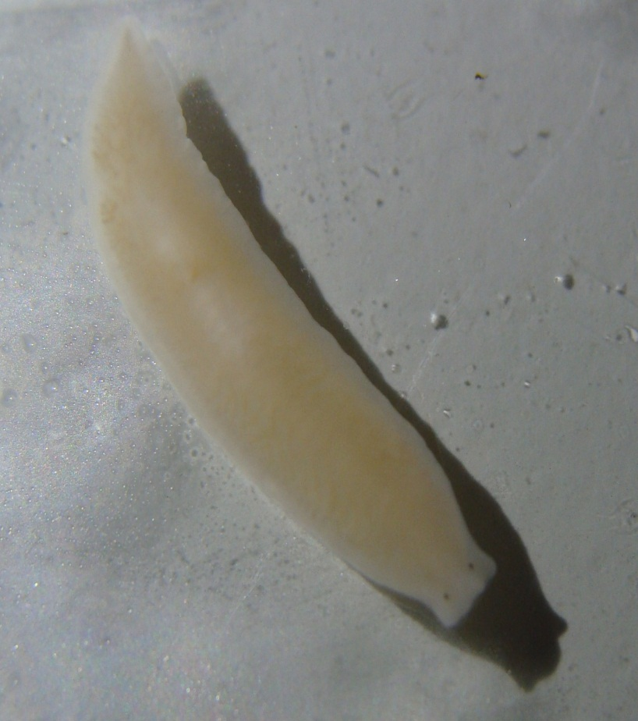
Ploštěnka mléčná
žije ve stojatých, mírně tekoucích vodách
pod kameny
na rostlinách
na dně

Slide 4
Základní znaky:
obr.1
přední část – hmatové laloky
zadní část – špička
tělo kryto pokožkou – sliz, řasinky
uvnitř těla - svalový vak
plazivý pohyb
mléčná barva

Slide 5
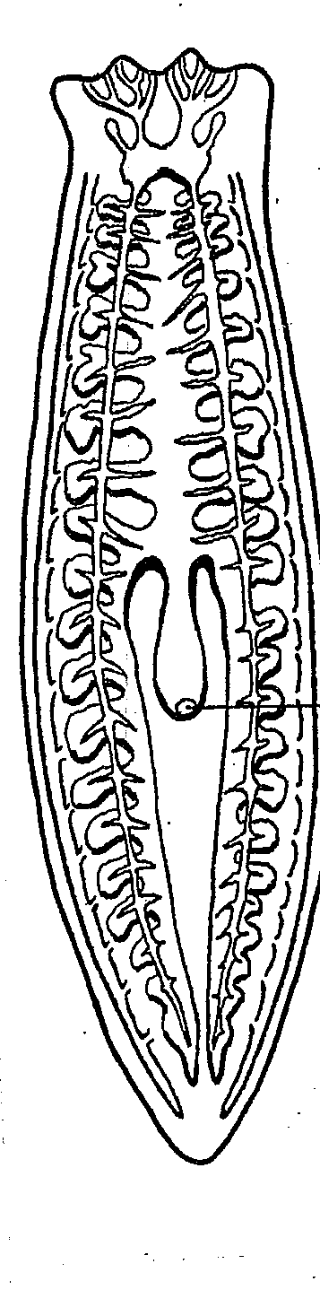
hmatové laloky
Obr. 1
přijímací a vyvrhovací otvor
špička

Slide 6
Orgánové soustavy:
Obr.2
Trávicí
přijímací otvor = vyvrhovací otvor na břišní straně
rozvětvená trávicí dutina
vstřebávání živin do celého těla

Slide 7
Dýchací
celým povrchem těla
Vylučovací
jednoduchá
plaménkové buňky
Nervová
nervové zauzliny v přední části
3 páry nervových provazců
provazovitá
Obr.2

Slide 8
Rozmnožovací
hermafrodit
oplozená vajíčka nalepuje na předměty ve vodě
líhnutí malých ploštěnek
přímý vývin

Slide 9
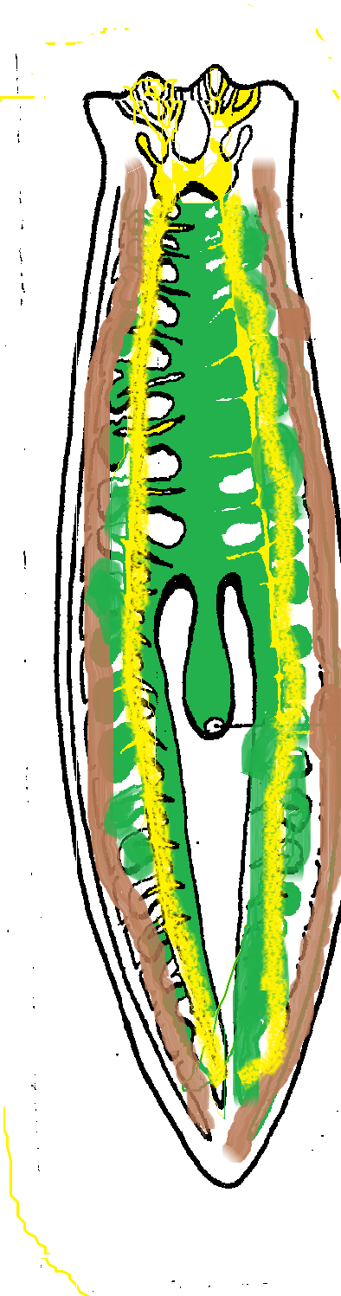
Obr. 2
nervová soustava
vylučovací soustava
trávicí soustava
Zpět 1
Zpět 2

Slide 10
Způsob života
schopnost regenerace – zacelování ran, dorůstaní částí těla
potrava - drobní živočichové
- řasy
součást potravního řetězce

Slide 11
Děkuji za pozornost

Slide 12
Použitá literatura a zdroje:
ČERNÍK, Vladimír. Přírodopis 1. dotisk 1. přepracovaného vydání. Praha: SPN, 2002.
ISBN 80-7235-068-4. s. 42
Snímek 3: autor: Eduard Solá [cit 2011-11-01]. Dostupný pod licencí Commons Wikimedia na WWW:
http://commons.wikimedia.org/wiki/File:Dendrocoelum_lacteum.jpg
Snímek 5,9:
KVASNIČKOVÁ, Danuše. Ekologický přírodopis – pracovní sešit pro 7. roč. 1. vyd. Praha:
FORTUNA, 1999. ISBN 80-7168-631-X. s. 23.

